Slide 1
▶ 냉매 중 산분 측정
Method 1.
(1) 산분 측정을 위한 장치의 구성은 다음과 같다
- 스테인레스철 관
- 저울 1000g x 0.1g
- 100mL 스테인레스 실린지
- 파이프에 맞는 볼트 two 1/4“ 스테인레스철 밸브
- female 파이프 two 1/4“ ×flare fitting
- Swagelok 1/16" ×Swagelok reducing union1/4"
- Swagelok 1/4"×1/4" flare AN adaptor
- 1/4"×1/4" 동 연결기
- 1/4“ intlet NTP male ×1/4" outlet NPT female Hoke pressure relief valve
- 250mL Erlenmeyer 플라스크
- Bromothymol 블루 나트륨염
- Spectrophotometric grade isopropanol
- Spectrophotometric grade toluene
- 메탄올의 0.1N 수산화인
- 0.1N 황산
- 메탄올 용액
- 교반기
- 초순수
- 뷰렛

Slide 2
(2) 측정에 사용하는 샘플분석을 하기 위해 제조하는 시약은 다음과 같다.
- 0.1N KOH용액 : 1000mL륨 플라스크에 0.1N KOH용액 100mL를 피펫으로 넣는다.
증류수로 마크가 있는 선까지 희석한 후 전체 섞는다.
- 0.1N 황산용액 : 1000mL볼륨 플라스크에 0.1N 황산용액 100mL 를 피펫으로 넣는다.
증류수로 마크가 있는 선까지 희석한 후 전체 섞는다.
- 추출액 : 이소프로판올 495mL에 톨루엔 495mL를 넣는다. 톨루엔이소프판올 용액에
물 10mL추가한 후 전체 섞는다.
- 브로모티몰 블루 지시약 용액 : 메탄올 100mL에 브로모티몰 블루 산염 1g을 용해한다.
전체를 섞고 dropper병에 보관한다.
(3) 제조한 시약을 사용하여 실린더, 밸브, 모세관, 동연결기 등의 기기를 사용한 샘플 분석의
순서는 아래와 같다
① 전체적으로 처음 시험전에 100mL 스테인레스강 실린더, 밸브,모세관, 동 연결기,
250mL Erlenmeyer플라스크를 세척한다. 230℉(110℃)와 완전 진공까지 그 성분을 모두
가열한다
② 그 실린더의 무게를 약 0.01g까지 만들고 X로 이 무게를 나타낸다.
③ 실린더에 담긴 샘플에 증기밸브와 만들어진 실린더를 1/4″동 연결기로 연결한다. 증기
밸브를 열어라 :
연결기를 느슨하게 하고 재빨리 맞게 조여라.
이것은 대기의 1/4″연결기에 purge될 것이다.
④ 샘플을 만들어진 실린더로 바꾼다. 샘플의 실린더 밸브를 연후 만들어진 실린더 밸브를
열어라. 50～100g의 냉매를 취해질 때까지 만들어진 실린더에 냉매를 넣는다.
⑤ 만들어진 실린더 밸브를 닫고 샘플이 담긴 실린더를 똑바로 세운다. 샘플이 담긴 실린더
밸브를 닫는다 : 1/4″연결기를 느슨하게 하고 만들어진 실린더를 제거한다.
⑥ 냉매가 담긴 만들어진 무게를 다시 달고 이 값을 Y로 나타낸다. 냉매의 무게는 Y - X =
샘플링 된 냉매로 주어진다.

Slide 3
⑦ 준비된 추출용액 100mL를 Erlenmeyer 플라스크에 취한다. 마그네틱바를 세척한 후
넣는다. 그 추출액에 지시약 6방울을 넣고 처음과 같이 교반한다.
⑧ 추출액이 노란색을 띈다면 뷰렛을 이용해 녹색이 될 때까지 0.1N 수산화인을 첨가한다.
뷰렛의 반 정도는 실제 종말점이 나타나는데 필요하다.
⑨ 추출액이 녹색이나 파란색으로 변한다면 뷰렛으로 0.1N황산을 노란색으로 변할 때까지
첨가한다.
⑩ 세척된 미세 연결기를 샘플을 포함한 만들어진 실린더에 연결하고 완전히 열릴 때까지
실린더 밸브를 천천히 열어 추출액에 모든 샘플이 들어가도록 한다.
⑪ 샘플을 추출액에 추가한 후 용액의 색이 녹색이나 파란색이라면 그 결과는 “nondetect“
로 기록한다. 그 용액이 노란색이라면 약 0.01mL(V1)로 뷰렛의 부피를 기록하고 녹색
종말점에 이를 때까지 0.1N KOH를 떨어뜨린다. 0.01mL까지 최종 뷰렛 부피를 기록
한다.(V2)
0.1N KOH 첨가한 최종 부피 Vf = V2 - V1
ppm(HCl) = Vf ×KOH normality ×36500/ 샘플 냉매 무게

Slide 4
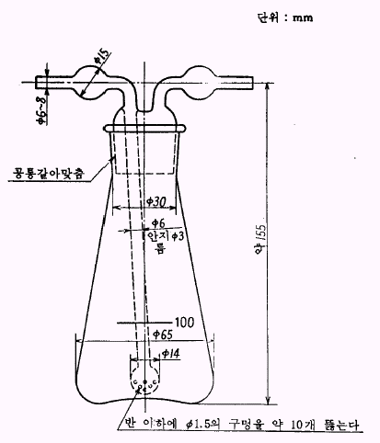
Method 2.
개요 시료를 기화시켜 물 속으로 불어넣고 브롬크레졸그린을 지시약으로 하여 수산화나트륨 용액으로 적정하여 염산으로 산분을 구한다.
⑴ 기구에는 흡수병(그림 8), 삼각 플라스크(그림 9), 코니컬 비커 500mL가 있다.
그림 8. 흡수병

Slide 5
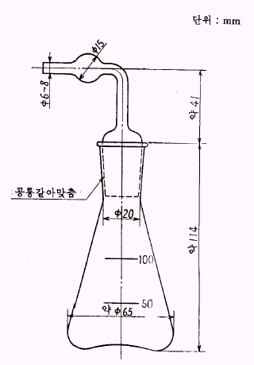
그림 9. 삼각 플라스크
⑵ 시약
- 브롬크레졸린그린 용액(1g/L)
- 0.01mol/L 수산화나트륨 용액 0.1mol/L 수산화나트륨 용액(4,000g NaOH/L)을
이산화탄소를 포함하지 않는 물을 사용하여 10배로 희석하고 풀리에틸렌 용기에 보존한다.
준비한 흡수병 4개에 각각 이산화탄소를 포함하지 않는 물 100mL를 넣고 도관으로 직렬
연결하여 첫 번째의 흡수병 앞에 삼각 플라스크를 부착한다.

Slide 6

⑶ 조작
① 삼각 플라스크를 갈아 맞춤부로부터 떼어내 시료 약 100g을 끓어 오르지
않도록 냉각하면서 칭량하고 즉시 갈아 맞춤부를 본래대로 접속한다.
② 실온에서 자연적으로 증발시켜 시료가 기화를 끝냈을 때 흡수병의 첫 번째 및
두 번째의 물을 합쳐서 그 일부로 삼각 플라스크를 세정하고 코니컬 비커에 옮겨 넣는다.
③ 여기에 지시약으로서 브롬크레졸그림 용액(1g/L) 2.3 방울을 가하고
0.01mol/L 수산화나트륨 용액으로 적정하며 황색에서 청색으로 변하는 점을
종말점으로 한다.
④ 동시에 흡수병의 세 번째 및 네 번째의 물을 합쳐서 이것을 바탕 시험으로 한다.
⑷ 계산
O ＝
×100
여기서 O : 산분(HCl로서)(%)
D : 적정의 1.01mol/L 수산화나트륨 용액 소비량 (mL)
E : 바탕 시험의 0.01mol/L 수산화나트륨 용액 소비량 (mL)
S : 시료의 무게 (g)

Slide 7
▶ 냉매 중 수분 측정
Method 1.
(1) KF전기량 분석 적정기를 이용한 수분측정을 하기 위한 장치는 아 래와 같다.
- KF 전기량 분석 적정기
- 75mL 스테인레스 철 실린더
- 2개의 1/4“stainless steel valve with male pipe fitings
- 2개의 1/4"female pipe ×1/4" flare fittings
- Geverator 용액
- Cathode 용액
- 스테인레스 철 미세관
- 1/4" NPT ×1/4" FPT 압력밸브
- 1/16" Swagelok ×1/4" Swagelok reducing union
- 1/4" Swagelok ×1/4" flare AN adaptor
- 저울, 1000g ×0.01g
- Ring stand with clamps
- Heat gun
- Nalgene 데시게이터
- 실린지 10㎕
- 1/4" ×1/4" 동 플레어 연결기
- 10mL gastight syringe with deflected point needle
- septum : Included as an accessory with the Karl Fischer titrator

Slide 8
(2) 중․고압 냉매의 샘플 분석순서는 다음과 같다.
① 한시간 동안 230℉(110℃)에서 오븐에 1/4″동 플래너 연결기와 미세기관 튜브,
만들어진 실린더를 넣는다.
② 오븐에서 그 실린더를 꺼내고 모든 조립품을 뜨겁게 하면서 완전 진공상태로 한 후
30미크론으로 만든다.
③ 밸브를 닫고 마개를 씌운다. 데시게이터에서 실온이 될때까지 그 실린더를 냉각시킨다.
④ 약 0.01g의 오차까지 만들어진 실린더의 무게를 다시 달고 X로 이 값을 나타낸다.
⑤ heat gun으로 만들어진 실린더 밸브의 flare fitting과 30초 동안 샘플이 들어있는
실린더 flare fitting을 가열한다. 이 방법은 잔여 수분이 제거 될 것이다.
⑥ 오븐에서 1/4″동 연결기를 꺼내고 그것을 미리 샘플이 담긴 실린더 증기쪽으로
연결한다. 만들어진 실린더는 샘플이 담긴 실린더에 따라 변하게 된다.
⑦ fitting으로부터 공기를 제거하기 위해 1/4″동 플래너 연결기로 기상의 냉매를 소량
purge한다.
⑧ 실온이 될 때까지 1/4″동 플래너 연결기를 냉각한다.
⑨ 샘플이 담긴 실린더를 만들어진 실린더로 바꾼다.
⑩ 만들어진 실린더를 열고 실린더 안에 액체냉매 5～30g 넣는다. 실린더의 밸브를 닫고
어림잡아 수분 값 클수록 샘플에 필요한 양은 작아진다. N&R 냉매에서 수분 실험에서
10g의 샘플 무게는 적당하다.
⑪ 샘플이 담긴 실린더의 증기 부분을 열고 만들어진 실린더 밸브를 닫는다. 샘플이 담긴
실린더를 똑바로 세우고 만들어진 실린더에 drain 위해 1/4″동 연결기를 통해 액체
냉매를 넣는다.
⑫ 샘플 실린더 증기 부분 밸브를 닫고 샘플 실린더와 만들어진 실린더 사이의 1/4″동
연결기를 떼어낸다.

Slide 9

⑬ 만들어진 실린더 무게를 약 0.01g까지 다시 달고 그 냉매를 샘플화 한다. 이 값을
Y로 나타낸다.
⑭ Y - X = 샘플화된 냉매의 g수로 샘플 무게를 측정한다.
⑮ 오븐에서 미세관 튜브를 꺼내고 그것을 만들어진 실린더에 연결한다. 미세관
튜브가 cathode막 수준이 되게 하기 위해 KF 적정기에 새로운 septum을 설치한다.
미세관 튜브를 만들어진 실린더의 1/4″플래어에 연결한다. 그 만들어진 실린더를
똑바로 세운다.
샘플의 introduction은 Aquastar주위의 수분이 안정적일 때 준비한다.
그 검출기 pilot lamp는 노란색이 된다.
EM Science Aquastar C200에 “샘플”이라고 붙여라. 만들어진 실린더의 밸브를
열고 Karl Fisher시약에 통과하기 위해 기상 냉매를 보낸다. 그런 것이 미세관
튜브에서 발생을 제한하기 위해 매우 느리게 진행된다. Slight chilling은
만들어진 실린더에서 나타난다. 그 방법을 통해 70℉와 90℉사이의 실린더
온도를 유지하기 위해 heat gun을 이용한다.
모든 액체냉매가 Karl Fischer시약에 통과했을 때 250℉(121℃)까지 만들어진
실린더의 온도를 올리기 위해 heat gun을 이용하고 만들어진 실린더 주위의 모든
수분을 없애준다.
모든 샘플을 한번 적정기에 넣고 밸브를 닫는다. Tritration이라 붙이고 현존하는
수분의 ㎍값을 기록하기 위해 Karl Fischer 적정기를 이용한다.
이 값을 기록했을 때 샘플의 ppm값을 얻기 위해 냉매의 무게로 그것을 나눈다.
ppm H₂O =

Slide 10
(3) 저압 냉매의 샘플 분석 순서는 다음과 같다.
① 수분 측정에 사용을 위해 10mL 실린지를 세척하고 말린다. 그 실린지와
needle이 사용되지 않는다면 그것들을 데시게이터 안에 저장한다.
② Karl Fischer 분석자와 조작 매뉴얼을 준비한다.
③ 저압 냉매 5～8mL샘플을 채취하고 실린지 needle에 septum을 연결한다.
④ septum에 연결된 실린지를 약 0.01g의 무게로 재고 이 값을 X로 나타낸다.
⑤ KF적정기에 “Sample”이라고 붙인다.
⑥ needle의 septum을 제거하고 KF병의 septum 샘플링 포트를 통해 그
needle을 주입한다. 샘플도 주입하고 적정은 자동적으로 시작된다.
⑦ septum 마개를 실린지 needle에 다시 연결하고 약 0.01g까지 무게를 잰다. 이 값은
Y로 나타내고
X - Y =샘플화된 냉매의 g.
⑧ 수분 농도가 KF적정기에 의해 계산된다면 다음과 같다.
ppm H₂O =

Slide 11
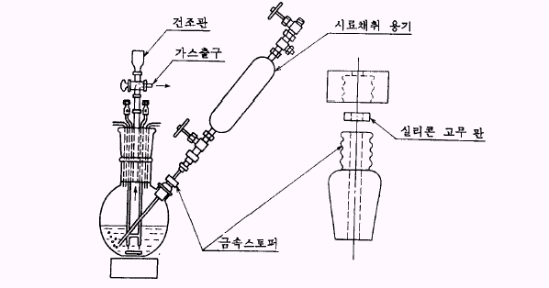
Method 2.
칼피셔법의 용량 적정법
메탄올을 주로 하는 용매에 시료 중의 수분을 용해시킨 후 KS M 0010 4.3(용량 적정법)에
따라 칼피셔 적정을 한다.
⑴ 장치 및 기구에는 적정 플라스크(그림 10)와 시료채취기구(그림 11)가 있다. 사용 전에 잘
건조한다.
그림 10. 적정 플라스크

Slide 12
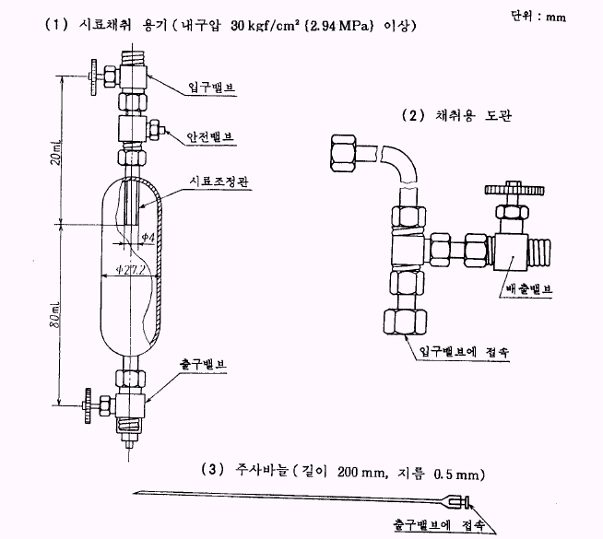
그림 11. 시료채취기구

Slide 13
⑵ 시약
- 적정 용제는 KS M 0010의 4.3.3(6)(적정 용제)에 규정하는 것 또는 품질이 이와 동등 이상
이어야 한다.
- 칼피셔 시약은 KS M 0010의 4.3.3(7)(칼피셔 시약)에 규정하는 역가가 1mg H₂O/mL 이하
인 것 또는 품질이 이와 동등한 것을 사용한다.
⑶ 준비
① 시료의 채취는 시료 채취 용기의 입구 밸브를 아래로 하여 채취 용도관을 연결하고
채취용 도관의 다른 끝을 시료 용기에 접속한다.
② 시료 용기의 밸브를 열고 시료 채취 용기의 출구 밸브를 여러 차례 개폐하여 시료를
액 상태로 도입한 후 입구 밸브 및 출구 밸브를 닫고 시료 용기를 떼어 낸다.
③ 입구 밸브를 위로하고 입구 밸브를 여러 차례로 개폐하여 여분의 시료를 배출하고
시료량을 채취 용기 내용량의 약 80%로 조절한다.
④ 적정 장치의 조절 적정 플라스크에 적정용 용매를 소정량 주입하고 칼피셔 시약을
넣어서 무수 상태로 한다. 용매 양은 약 200mL로 한다.
⑷ 조작
① 시료 채취 용기의 무게를 달고 주사 바늘을 장착한다.
② 시료 채취 용기의 주사 바늘을 적정 플라스크의 시료 주입용 실리콘 고무판을 통하여
바닥부분에 이르도록 꽂아 놓는다.
③ 적정 플라스크의 용매를 휘저으면서 약 100g의 시료를 주입한다.
④ 주입 속도는 1～2g/min으로 하며 출구 밸브를 부근에 결로가 생기지 않도록 열풍으로
가온한다.
⑤ 주사 바늘을 빼내어 ①과 마찬가지로 무게를 달고 주입하기 전과의 차를 시료의 무게로
한다.
⑥ 적정 플라스크 안의 수분은 즉시 칼피셔 시약으로 무수 상태가 될 때까지 적정하여
시약의 소비량을 읽는다.

Slide 14

⑸ 계산
여기서 H : 수 분 (%)
D : 적정에 필요한 칼피셔 시약의 양(mL)
f : 칼피셔 시약 1mL에 대응하는 물의 mg수
S : 시료의 무게(g)

Slide 15
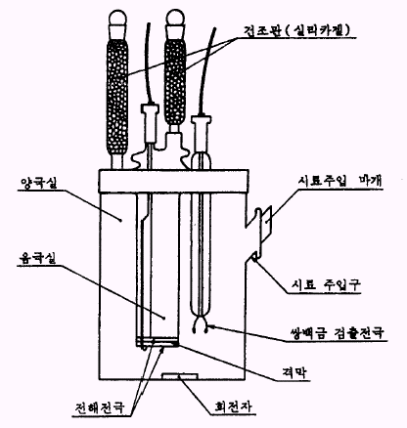
Method 3.
칼피셔법의 전기량 적정법
메탄올을 주로 하는 용매에 시료 중의 수분을 용해시킨 후 KS M 0010의 4.4(전기량 적정법)에
따라 칼피셔 적정을 한다.
⑴ 장치 및 기구는 시료 채취 기구(그림 11)와 전기량 적정장치(그림 12)를 이용하되 사용하기
전에 잘 건조하여야 한다.
그림 12. 전기량 적정장치

Slide 16


⑵ 시약은 양극액 KS M 0010의 4.4.3(a)(양극액)과 음극액 KS M 0010의 4.4.3(1)(b)(음극액)에
규정하는 것 또는 품질이 이와 동등 이상이어야 한다.
⑶ 준비
① 시료의 채취는 칼피셔법의 용량적정법에서의 채취법에 따르며 적정 장치의 조제는
적정조에 양극액의 소정량 및 음극액 5mL를 주입한다. 전해 전류를 흘려 종말점이 될
때까지 요오도를 발생시켜 적정 조안을 무수 상태로 한다. 양극액 양은 약 200mL로
한다.
② 조작 시료의 주입은 적정조 안의 수분은 즉시 KS M 0010의 4.4.4(조작)에 따라서
전기량 적정을 하고 이 때의 전기량 또는 수분의 무게를 읽는다.
⑷ 계산
지시값이 전기량인 경우
지시값이 수분의 무게인 경우
여기에서 H : 수분(%)
Q : 전기분해에 필요한 전기량(C)[전류(A)×시간(s)]
G : 수분의 무게 (㎍)
S : 시료의 무게 (g)
F : 장치의 특성 등에 따른 보정 계수

Slide 17
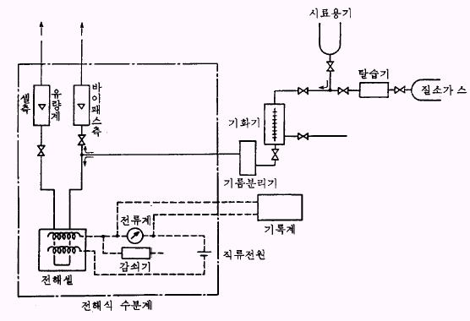
Method 4.
전기 분해법
오산화인 피막을 부착시킨 한 쌍의 백금 전극에 직류 전압을 가해 두고 가스 상태의 시료를
일정한 속도로 도입한다. 가스 중의 수분은 오산화인 피막에 흡착되어 전기 분해된다. 분해
전류의 양은 패러데이의 법칙에 따라서 가스 중의 수분 농도에 비례하므로 분해 전류값으로
부터 미리 작성한 검량선을 사용하여 시료중의 수분을 구한다.
⑴ 장치는 기화기, 기름, 분리기, 탈습기, 전해식 수분계 등 기기를 사용 하여 그림 13과 같이
조립한다.
- 기화기는 시료를 완전히 기화하고 유량을 조절할 수 있는 것으로 한다.
- 기름 분리기는 시료 중의 유분이 전해식 수분계로 흘러들지 않게 하는 기능을 갖는
것으로 한다.
- 탈습기는 합성 제올라이트 등의 충전통을 사용한다.
- 전해식 수분계는 유량계, 전해 셀, 전류계 및 감쇠기로 구성되며 0～0.1 vol%의 수분을
측정할 수 있는 것으로 한다.
그림 13. 전기분해법의 구성 장치

Slide 18
⑵ 조작
① 장치의 전원을 넣고 탈습된 질소를 흘려서 미리 장치 내를 잘 건조시켜 두고 시료
용기를 시료가 액상측에서 도입되도록 장치에 접속하여 일정한 유속으로 시료를 도입
한다.
② 적당한 측정 범위를 선택하고 전류계 지시가 안정된 후에 그 값을 읽어 검량선으로부터
수분을 구한다.
⑶ 검량선의 작성
시료를 사용하여 칼피셔법으로 측정한 수분값이 다른 것 2점 이상을 표준 시료로 하여 준비
하여 ⑵의 조작에 의해 표준 시료에 대하여 측 정한다. 지시값과 미리 알고 있는 수분값과의
관계로부터 검량선을 작성한다. 장치는 필요에 따라서 표준 시료에 대해 측정하고 측정
수분값이 표준 수분값± 10%의 범위를 초과한 경우에는 검량선을 다시 작성한다.

Slide 19
Method 5.
수정 발진자법
흡습성 물질이 도포되어 있는 수정 발진자는 수분을 흡착하면 그 수분량에 따라 그 주파수가
변화하는 성질을 갖는다. 이러한 특성을 이용하여 발진자 주파수를 전기적으로 변환하여
증폭하고 미리 작성한 검량선을 이용하여 시료 중의 수분을 구한다.
⑴ 장치는 기화기, 기름 분리기, 탈습기, 수정 발전자식 수분계 기기를사용하며 그림 14와
같이 조립한다.
- 기화기는 시료를 완전히 기화하고 유량을 조절할 수 있는 것으로 한다.
- 기름 분리기는 시료 중의 유분을 수정 발진자 수분계로 흘러들지 않게 하는 기능을 갖는
것으로 한다.
- 탈습기는 합성 제올라이트 등의 충전통을 사용한다.
- 수정 발전자식 수분계는 2개의 수정 발진자(수정 발진자에 흡습성 물질의 박막이
도포되어 있는 것으로 이하 발진자라고 한다.)를 일정 주파수로 진동시키고 흡착 수분에
의한 발진자의 무게 변화가 고유 주파수를 바꾸어 이 변화를 전기적으로 검출하고 지시
할 수 있는 장치를 사용한다.

Slide 20
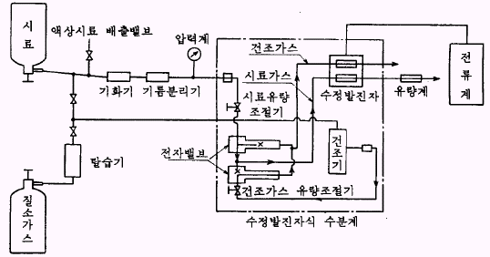
그림 14. 수정 발진자법 장치구성
⑵ 조작
① 장치의 전원을 넣고 정온 상태가 될 때까지 적당한 일정 유속으로 질소를 장치에 도입
하여 유로를 건조한다.
② 시료를 액상부로부터 채취할 수 있도록 시료 용기를 장치에 접속하고 시료 유로에
흐르는 질소를 차단하고, 건조 가스 유로의 질소를 적당한 유속으로 조정하고 시료
용기의 밸브를 열고 기화기에 시료를 통하게 하여 적당한 압력 및 유속으로 조정한다.
③ 지침의 진폭을 읽을 수 있도록 측정범위를 선택하여 진폭지시가 중앙에서 좌우가
같도록 균형 손잡이로 조절하여 지침의 진폭이 일정하게 된 후 지침좌우가 지시값을
읽어서 검량선으로부터 수분을 구한다.

Slide 21
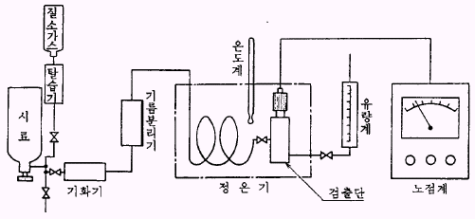
Method 6.
정전 용량법
산화알루미늄의 다공질 박막은 주위 수증기 분압의 변화에 따라 수분을 흡착 또는 방출하여
동적으로 평형에 달하며 또한 전기적으로 기공 속에 흡착된 수분량에 따라 정전 용량이 크게
변화하는 성질을 갖는다. 이러한 특성을 이용하여 금, 알루미늄 및 산화알루미늄으로 구성되는
검출부에 기체 상태의 시료를 접촉시키고 미리 작성한 검량선을 사용하여 시료 중의 수분을
구한다.
⑴ 장치는 기화기, 기름 분리기, 탈습기, 유량계, 검출기, 노점계등 기기 를 사용하며 그림 15와
같이 조립한다.
- 기화기는 시료가 기화하고 유량을 조절할 수 있는 기능을 갖는 것으로 한다.
- 기름 분리기는 시료 중의 유분을 검출기에 흘러들지 않게 하는 기능을 갖는 것으로 한다.
- 탈습기는 합성 제올라이트 등의 충전통을 사용한다.
- 정온기는 40～50℃에서 ±1.0℃의 정밀도를 갖는 것으로 한다.
- 유량계는 0～3L/min의 유량을 측정할 수 있는 것으로 한다.
- 검출기는 알루미늄의 표면에 산화알루미늄의 박막을 형성시키고 그위에 금을 중착한
것으로서 검출기 보호 통속에 내장한 것으로 한다.
- 노점계는 검출기의 인피던스가 -80～-20℃의 노점 범위에서 검지 할 수 있는 전류계를
사용한다.
그림 15. 정전용법량의 장치 구성

Slide 22
⑵ 조작
① 시료의 유로에 건조 가스를 통하게 하여 충분히 건조하며 정온기의 온도를 40～50℃
사이로 일정하게 유지하고 노점계의 전원을 넣고 시료 용기를 장치에 접속하여 시료가
적절한 일정 유속이 되도록 밸브를 조절한다.
② 검출기의 수분이 평형에 이르고 노점계의 지시가 안정된 후 표선을 읽어서 검량선으로
부터 수분값을 구하며, 검량선의 작성은 전기분해법 검량선의 작성과 같이 조작하여
검량선을 작성한다.
프레온-11, 12, 22, 113, 114, HFC-134a는 상기와 같은 시험방법에 따라 시험하며 표 6의
규정에 적합하여야 한다.
표 6. 프레온 11, 12, 22, 113, 114, 및 HFC-134a 시험 규정
 | 프레온-11 | 프레온-12 | 프레온-22 | 프레온-113 | 프레온-114 | 프레온-134a
겉 모양 | 무색 투명 할 것 | 무색 투명 할 것 | 무색 투명 할 것 | 무색이며 탁하지 않을 것 | 무색이며 탁하지 않을 것 | 무색 투명 할 것
냄새 | 다른 냄새 가 없을 것 | 다른 냄새 가 없을 것 | 다른 냄새 가 없을 것 | 이물질의 냄새가 없을 것 | 이물질의 냄새가 없을 것 | 다른 냄새 가 없을 것
순도(%) | 99.5 이상 | 99.5 이상 | 99.5 이상 | 99.5 이상 | 99.5 이상 | 99.5 이상
증발잔분 % | 0.01 이하 | 0.01 이하 | 0.01 이하 | 0.01 이하 | 0.01 이하 | 0.01 이하
산분(%) (HCl로서) | 0.0001 이하 | 0.0001 이하 | 0.0001 이하 | 0.0001 이하 | 0.0001 이하 | 0.0001 이하
수분(%) | 0.002 이하 | 0.001 이하 | 0.002 이하 | 0.002 이하 | 0.002 이하 | 0.002 이하

Slide 23
▶ 증발 잔류물 측정방법
Method 1.
입자의 잔여물과 부피, 중량 측정에 의한 끓는점(고비등)에서 잔여물 측정장치는 다음과
같다.
- Geotz graduated centrifuge tube : 100mL
- Boileezers, carborundum crystals
- Disposal aluminum dish
(2) 입자의 잔여물과 부피, 중량 측정에 의한 끓는점(고비등)에서 잔여물측정 샘플분석중
HBR v%측정은 다음과 같다.
① 다음과 같이 Geotz bulb에 샘플을 100mL측정한다.
- COREK25M6FFKX7GAXID3저압냉매(R-11,R-113, R-123)에서 Goetz bulb에 100mL
액체 냉매를 넣는다.
- bulb를 막아놓는 동안 샘플 용액을 섞은 후 빛, 창문 앞에 그 bulb를 넣고 문제의
입자들이 있는지 눈으로 확인한다. 입자가 관찰되지 않는다면 “통과”라고 기록하고
②단계를 진행한다.
② 소형 보일러를 추가하고 115℉(45℃) 일정온도 bath에 Goetz bulb를 넣는다. 약
20～25mL까지 그 bath에 빠뜨린다. 모든 냉매가 완전히 증발될 때까지 bath로부터
bulb를 이동하지 않는다
③ bath로부터 Goetz bulb를 이동하여 그 외부를 말리고 눈으로 남은 잔여물 mL를 측정
한다. 약 0.005mL 정도까지 측정한다.
④ 관찰된 잔여물이 ≤0.01mL라면 아래의 계산으로 진행된다. 만약 관찰된 잔여물이
>0.01mL라면 ⑤단계로 진행한다.
⑤ 30분동안 140℉(60℃) 오븐에 Goetz bulb를 똑바로 세우고 이동하여 냉각한 후 측정
한다. 그리고 잔여물의 부피를 기록한다.

Slide 24

HBR Vol.% =
A : 뷰렛에 남아있는 잔여물의 부피(mL)
B : bulb에 추가된 샘플의 부피(mL)
(3) 입자의 잔여물과 부피, 중량 측정에 의한 끓는점(고비등)에서 잔여물 측정 샘플분석중
W%(중량%)측정은 다음과 같다.
① 아세톤에 담근 알루미늄판을 준비하고 적어도 30분동안 140℉ (60℃)에 그것을
넣는다. 핀셋을 이용하여 제거하고 차가워질 때 까지(15～20분) 데시게이터에 넣는다.
② 핀셋을 이용해 데시게이터에서 그 팬을 꺼내고 용기중량을 잰다.
③ (2)① bulb 마개로 보관된 Goetz bulb에 고순도의 R-11이나 R-14를 20mL
추가하고 잔여물을 재용해와 용액에 존재하는 입자를 녹이기 위해 흔들어준다.
④ 팬에 있는 Goetz bulb에 그 용액을 조심스럽게 넣는다. 양전달 효과를 위해 그
용액의 8mL를 나누어 2개 이용한다. 알루미늄 팬에 잠그기 위해 보일러를 틀어넣지
않으나 그것이 발생할 경우 조심스럽게 금속 핀셋을 이용해 제거한다.
⑤ 후드안에 알루미늄 팬을 조심스럽게 넣고 R-11이나 R-14b용액을 증발시킨다.
⑥ 30분동안 140℉(60℃)오븐에 그 팬을 넣고 차가워질 때까지 (20～30분)
데시게이터에 넣는다.
⑦ 핀셋을 사용하여 그 팬을 옮기고 다시 무게를 재서 잔여물 무게차를 기록한다.
HBR Wt.% =
A : (3)⑦의 잔여물 무게g
B : (2)①의 샘플 무게g

Slide 25
Method 2.
개요시료를 증발시키고 그 찌끼의 무게를 측정하여 증발찌끼를 구한다.
⑴ 장치 및 기구
- 증발기는 칭량관 및 증발관으로 구성되며 보기를 그림 7에 나타냈다.
- 수조-1은 상온으로 유지할 수 있는 것으로 한다.
- 수조-2은 액 90℃로 유지할 수 있는 것으로 한다.
- 항온조는 105±2℃로 유지할 수 있는 것으로 한다.
- 데시케이터는 건조제로서 실리카 겔을 사용한 것으로 한다.
⑵ 디클로로메탄
⑶ 조작
① 칭량관을 105±2℃의 항온조 속에서 약 30분간 건조하고 데시케이터 안에서 냉각한 후
그 무게를 0.1mg까지 달아 증발관에 접속한다.
② 증발기의 표선에 맞추어 시료 500mL를 끓어오르지 않도록 냉각하면서 칭량하고
칭량관 부분을 수조 안에 담가서 시료를 증발시킨다. 칭량관 수조 안으로
깊이를 조절함으로써 시료가 1.5～2h에 증발한다.
③ 시료가 기화한 후 약 10mL의 디클로로메탄을 증발기에 넣어 내벽을 씻고, 씻은
액을 칭량관에 모은다. 칭량관 부분을 약 90℃의 수조에 담가 디클로로메탄을 증발
시킨다.
④ 기화 후 떼어낸 칭량관을 105±2℃의 항온조 속에서 약 30분간 건조하고 데시케이터
안에서 냉각한 후 그 무게를 0.1mg까지 단다.

Slide 26

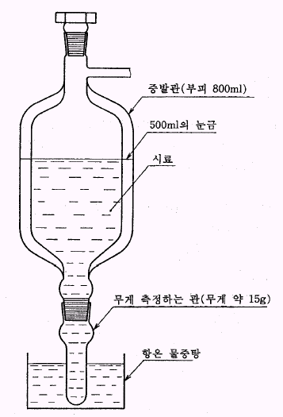
⑷ 계산
R＝
여기서 R : 증발찌끼(%)
mL : 칭량관의 무게(g)
mo : 시료를 기화시킨 후의 칭량관의 무게(g)
S : 시료의 무게(500×1.37)(g)
×100
그림 7. 증발기

